Slide 1
HOẠT ĐỘNG
THỰC HÀNH VÀ TRẢI NGHIỆM
CHỦ ĐỀ 2. QUẢN LÍ TÀI CHÍNH CÁ NHÂN

Slide 2

MỞ ĐẦU
Kể tên các chi tiêu của gia đình em trong 1 tháng?

Slide 3

MỞ ĐẦU
Lãi suất cho vay của một số ngân hàng

Slide 4

MỞ ĐẦU
Lãi suất cho vay của một số ngân hàng

Slide 5
1. GIỚI THIỆU VỀ KẾ HOẠCH VÀ QUẢN LÍ TÀI CHÍNH CÁ NHÂN
- Tài chính cá nhân chỉ các vấn đề về tài chính của một cá nhân, trong đó có cách thức sử dụng và quản lí tiền, kế hoạch chi tiêu, tích luỹ, đầu tư tiền phù hợp với hoàn cảnh sống của cá nhân.
- Quản lí tài chính cá nhân chỉ các vấn đề quản lí tài chính của một cá nhân trên cơ sở bản kế hoạch tài chính cá nhân đã được lập ra.
1. Tài chính cá nhân là gì?
2. Quản lí tài chính cá nhân là gì ?
3. Quản lí tài chính cá nhân gồm có mấy vấn đề chính ?

Slide 6
1. GIỚI THIỆU VỀ KẾ HOẠCH VÀ QUẢN LÍ TÀI CHÍNH CÁ NHÂN
Quản lí tài chính cá nhân
Quản lí
thu nhập
Duy trì ổn định nguồn thu nhập
Tăng thêm thu nhập
Quản lí chi tiêu
Quản lí chi tiêu
Quản lí vay nợ

Slide 7
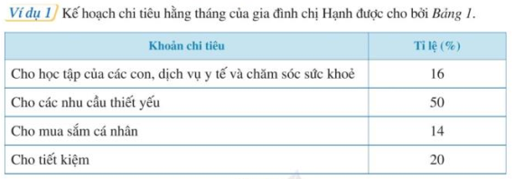
2. Quản lí tài chính cá nhân
2.1. Chi tiêu của bản thân (hoặc của gia đình)

Slide 8
2. Quản lí tài chính cá nhân
2.1. Chi tiêu của bản thân (hoặc của gia đình)
- Nhận xét: Để quản lí chi tiêu của bản thân hoặc gia đình trong một khoảng thời gian nhất định, ta có thể làm như sau:
+ Lập danh sách các khoản mục chi tiêu (Căn cứ vào điều kiện thực tế).
+ Phân phối tiền chi tiêu cho mỗi khoản mục đó (Căn cứ vào tổng thu nhập)

Slide 9
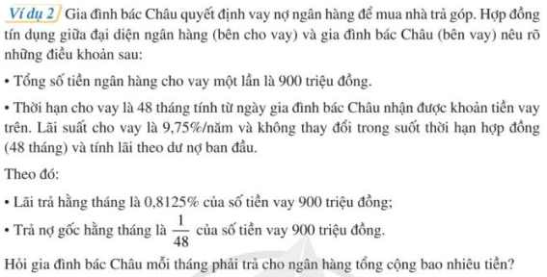
2. Quản lí tài chính cá nhân
2.2. Vay nợ và thanh toán khoản vay nợ

Slide 10
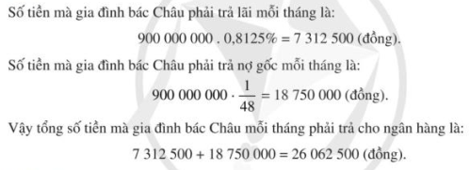
2. Quản lí tài chính cá nhân
2.2. Vay nợ và thanh toán khoản vay nợ
=> Nhận xét: Trước khi vay nợ phải cân nhắc kĩ lưỡng khả năng thanh toán khoản vay nợ, bởi lẽ việc thanh toán khoản vay nợ có thể dẫn đến không quản lí được chi tiêu của bản thân (gia đình) và gây thiếu hụt tài chính.

Slide 11
3. Ý nghĩa của quản lí tài chính cá nhân
Quản lí tài chính cá nhân hợp lí và hiệu quả sẽ giúp cho mỗi cá nhân:
- Quản lí được tiền hằng ngày; tạo dựng được khả năng quản lí tiền cá nhân trong một tình huống thực tế, bao gồm cả các tình huống chưa bao giờ trải nghiệm.
- Thiết lập được cách thức sử dụng tiền, kế hoạch chỉ tiêu và tiết kiệm tiền phù hợp với hoàn cảnh sống của cá nhân ở hiện tại và trong tương lai;
- Đưa ra và thực hiện được những quyết định về quản lí tài chính cá nhân bằng cách sử dụng các công cụ tài chính.
Nêu ý nghĩa của quản lý tài chính cá nhân ?

Slide 12
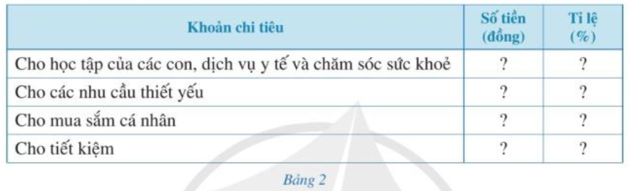
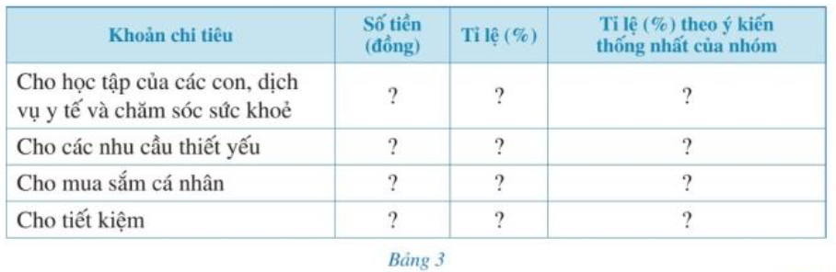
TỔ CHỨC HOẠT ĐỘNG
TỔ CHỨC HOẠT ĐỘNG
HS làm việc theo nhóm thực hiện HĐ2, 3 để hoàn thiện Bảng 2, 3
HS làm việc theo nhóm thực hiện HĐ2, 3 để hoàn thiện Bảng 2, 3

Slide 13
TỔ CHỨC HOẠT ĐỘNG
TỔ CHỨC HOẠT ĐỘNG
Bảng 2
Chi tiêu hợp lí thì nên đặt chi tiêu vào những khoản ưu tiên, cần thiết và có một khoản tiết kiệm:
• Các khoản chi tiêu cho học tập của các con, dịch vụ y tế và chăm sóc sức khỏe chiếm khoảng 30%;
• Các nhu cầu thiết yếu nên chiếm khoảng 30%;
• Chi tiêu cho mua sắm cá nhân nên chiếm khoảng 20%;
• Khoản tiết kiệm nên chiếm khoảng 20%.

Slide 14
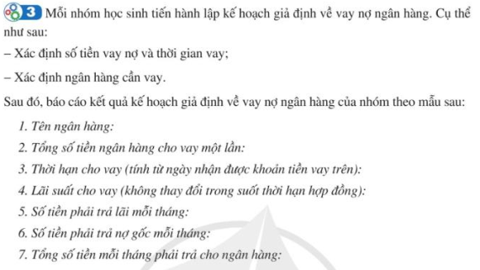
TỔ CHỨC HOẠT ĐỘNG

Slide 15
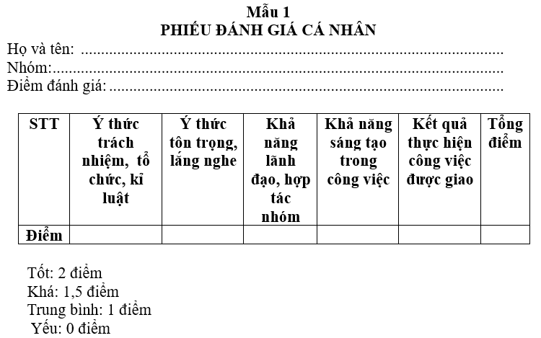
Phiếu đánh giá

Slide 16
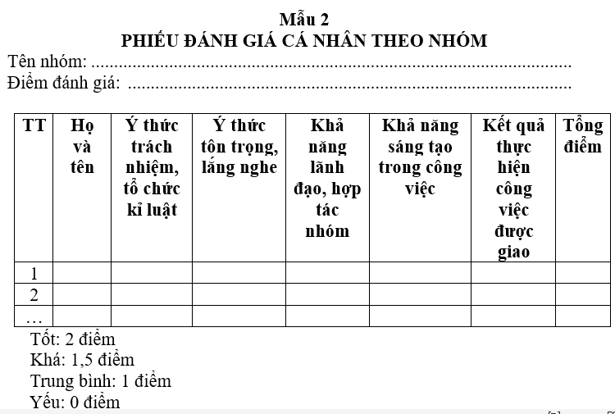
Phiếu đánh giá

Slide 17
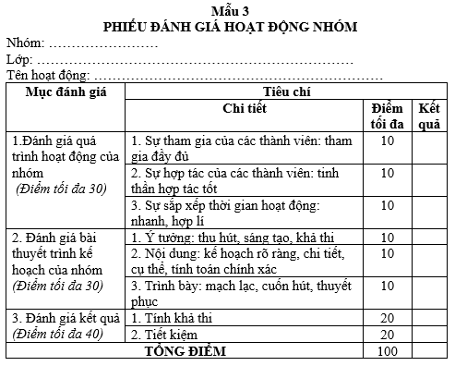
Phiếu đánh giá

Slide 18
HƯỚNG DẪN VỀ NHÀ
Ôn và ghi nhớ lại các kiến thức đã học về quản lí tài chính cá nhân.
Chỉnh sửa, hoàn thiện thêm các kế hoạch quản lí tài chính của nhóm.

Slide 19

Xin trân trọng cảm ơn!

